Slide 1
MAESTRÍA EN DEFENSA Y SEGURIDAD
TESIS
“ESTRATEGIAS PARA EL EMPLEO DE TECNOLOGÍAS DE APRENDIZAJE Y CONOCIMIENTO DE LOS ALUMNOS DE LOS CURSOS DE ESTADO MAYOR DE ARMA Y SERVICIOS DE LA ACADEMIA DE GUERRA DEL EJÉRCITO
“

Slide 2
TEMARIO
1. IDENTIFICACIOM DEL PROBLEMA.
2. ENUNCIADO DEL PROBLEMA.
3. PREGUNTAS DE INVESTIGACIÓN.
4. OBJETIVO GENERAL Y ESPECIFICOS
5. HIPOTESIS
6. SISTENSIS DE LA INVESTIGACIÓN
7. OPERACIONALIZACION DE LAS VARIABLES
8. DISEÑOS DE LA INVESTIGACIÓN
9. PRESENTACION Y ANALISIS DE DATOS.
10. CUMPLIMIENTO Y DESARROLLO DE LOS OBJETIVOS
.

Slide 3
1. IDENTIFICACIÓN DEL PROBLEMA
Las herramientas tecnológicas pueden mejorar la calidad de la educación, ya que son medios que aportan al proceso pedagógico para la transferencia de conocimiento y por ende mejorar el rendimiento del estudiante; sin embargo, en la Academia de Guerra del Ejercito se observa que las nuevas tecnologías son usadas de manera reducida en el proceso de enseñanza aprendizaje debido a que los alumnos no se encuentran capacitados para su aplicación metodológica y las herramientas y equipo informático son escasos.

Slide 4
1.- IDENTIFICACIÓN DEL PROBLEMA
RESULTADOS DE LA EVALUACION NO EFICACES
ERRORES EN EL PROCEDIMIENTO DE EVALUACIÓN DEL GPR
EFECTOS
PROBLEMA CENTRAL
EVALUACION A TRAVES DEL GPR QUE NO CUMPLE LAS ESPECTATIVAS REQUERIDAS
AUSENCIA DE ESTRATEGIAS PARA LA EVALUACIÓN DEL GPR
ACTIVIDADES DE EVALUACION DEL GPR NO CORRECTAMENTE ESTABLECIDAS
CAUSAS

Slide 5
2.- ENUNCIADO DEL PROBLEMA
¿La falta de acceso para el personal de alumnos de los cursos de estado mayor, tanto de arma como de servicios de la Academia de Guerra del Fuerza Terrestre hacia la utilización de Tecnologías del Aprendizaje y del Conocimiento incide en el proceso enseñanza aprendizaje?

Slide 6
3. PREGUNTAS DE INVESTIGACIÓN
OBJETIVOS DE LA INVESTIGACIÓN | OBJETIVOS ESPECIFICOS
¿Cuáles son los beneficios de poder acceder a las herramientas de las tecnologías del aprendizaje y conocimiento para obtener información y compartirla mediante el trabajo colaborativo durante el proceso de aprendizaje? | Verificar cual es el nivel de aprendizaje de los alumnos de los Cursos de Estado Mayor, tanto de arma como de servicios de la Academia de Guerra del Ejercito sin la utilización de Tecnologías del Aprendizaje y del Conocimiento
¿Cuáles son los resultados de utilizar las Tecnologías del Aprendizaje y del Conocimiento en la investigación durante el proceso de enseñanza aprendizaje | Identificar los beneficios del uso las Tecnologías del Aprendizaje y del Conocimiento en los alumnos de los Cursos de Estado Mayor, tanto de arma como de servicios de la Academia de Guerra del Fuerza Terrestre.
 | Determinar la importancia de utilizar las Tecnologías del Aprendizaje y del Conocimiento durante el proceso de aprendizaje de los alumnos de los Cursos de Estado Mayor, tanto de arma como de servicios de la Academia de Guerra del Fuerza Terrestre.

Slide 7
4. OBJETIVO GENERAL
Determinar la influencia de las Tecnologías de Aprendizaje y Conocimiento en el proceso de aprendizaje de los alumnos de los cursos de Estado Mayor de primero y segundo año de arma como de servicios de la Academia de Guerra del Fuerza Terrestre.

Slide 8
4. OBJETIVOS ESPECIFICOS
OBJETIVO ESPECÍFICO
Verificar cual es el nivel de aprendizaje de los alumnos de los Cursos de Estado Mayor, tanto de arma como de servicios de la Academia de Guerra del Ejercito sin la utilización de Tecnologías del Aprendizaje y del Conocimiento
Identificar los beneficios del uso las Tecnologías del Aprendizaje y del Conocimiento en los alumnos de los Cursos de Estado Mayor, tanto de arma como de servicios de la Academia de Guerra del Fuerza Terrestre.
Determinar la importancia de utilizar las Tecnologías del Aprendizaje y del Conocimiento durante el proceso de aprendizaje de los alumnos de los Cursos de Estado Mayor, tanto de arma como de servicios de la Academia de Guerra del Fuerza Terrestre

Slide 9
5. HIPOTESIS
¿La falta de acceso para el personal de alumnos de los cursos de estado mayor, tanto de arma como de servicios de la Academia de Guerra del Fuerza Terrestre hacia la utilización de Tecnologías del Aprendizaje y del Conocimiento incide en el proceso enseñanza aprendizaje?
FORMULACION DEL PROBLEMA
Determinar la influencia de las Tecnologías de Aprendizaje y Conocimiento en el proceso de aprendizaje de los alumnos de los cursos de Estado Mayor de primero y segundo año de arma como de servicios de la Academia de Guerra del Fuerza Terrestre.
SITUACION A RESOLVER
No disponer de capacitación para el uso de las Tecnologías de Aprendizaje y Conocimiento limita obtener los beneficios del proceso enseñanza aprendizaje en los alumnos de los Cursos de Estado Mayor, tanto de arma como de servicios de la Academia de Guerra de la Fuerza Terrestre.
HIPOTESIS

Slide 10
6.- SISTENSIS DE LA INVESTIGACIÓN
Implementar Tecnologías del Aprendizaje y Conocimiento a los alumnos de la Academia de Guerra del Fuerza Terrestre a fin de obtener un aprendizaje de calidad
Este estudio se cumplió en base a un análisis de los instrumentos como encuestas y entrevistas que permitirán desarrollar el Capitulo V donde se plantaran las tecnología del aprendizaje y conocimiento /TAC), el empleo de una plataforma virtual que se ajuste a las necesidades institucionales y planes de capacitación para docentes y estudiantes

Slide 11
7 OPERACIONALIZACIÓN DE LAS VARIABLES
VARIABLE | DIMENSIONES | INDICADORES | ITEM
“Tecnologías de Aprendizaje y Conocimientos” | Modulo Educativo | Tecnología Educativa Plan curricular Carpeta del docente Evaluación del aprendizaje Evaluación docente Evaluación del diseño curricular | Encuestas Entrevistas Revision bibliográfica
Conceptualización Se define como la tecnología educativa empleada para trasmitir los conocimientos a los estudiantes | Software | Software empleado para dictar las asignaturas Plataforma virtual Doctrina de la asignatura Reportes | Encuestas Entrevistas Revisión bibliográfica
 | Normativas legales | La Constitución Política de la Republica Ley Orgánica de Educación Superior | Encuestas Entrevistas Revisión bibliográfica

Slide 12
7 OPERACIONALIZACIÓN DE LAS VARIABLES
VARIABLE | DIMENSIONES | INDICADORES | ITEM
“Estudiantes capacitados” Conceptualización Se refiere a la capacitación que requieren los alumnos para aplicar la tecnología educativa | Ventajas | Empleo de la tecnología Ahorro de recursos Reportes automáticos de calificación Capacitación continua | Encuestas Entrevistas
 | Desventajas | Disminuye la interactuación entre el instructor y el estudiante Pocas oportunidades para los estudiantes Desconocimiento de la tecnología por parte de algunos estudiantes | Encuestas Entrevistas

Slide 13
8. DISEÑOS DE LA INVESTIGACIÓN
TIPOS DE INVESTIGACIÓN
Investigación descriptiva.- Se le puede considerar como una variante de la investigación exploratoria muchos casos. Esta se utilizó al momento de realizar la recopilación, procesamiento y análisis de los datos obtenidos en la investigación
POBLACIÓN
la población serán los docente, ofíciales del área académica y alumnos de los Cursos de Estado Mayor de Arma y Servicios de la Academia de Guerra del Ejército.
Investigación documental..-Puede definirse la investigación documental como una estrategia de comprensión y análisis de realidades teóricas o empíricas mediante la revisión, cotejo, comparación o comprensión de distintos tipos de fuentes documentales referentes Esta se empleó al momento de estructurar el marco teórico relacionado con el tema de investigación.

Slide 14
8. DISEÑOS DE LA INVESTIGACIÓN
POBLACIÓN Y MUESTRA
SUJETOS | POBLACIÓN | MUESTRA | PORCENTAJE
Subdirector de la A.G.E Jefe De evaluación Jefes de Módulos Alumnos del Curso de Estado Mayor de Arma y Servicios de primero y segundo año de la Academia de Guerra del Ejército. | 1 1 14 152 | 1 1 14 110 | 0,60% 0,60% 8,33% 65,48%
TOTAL | 168 | 168 | 100%

Slide 15
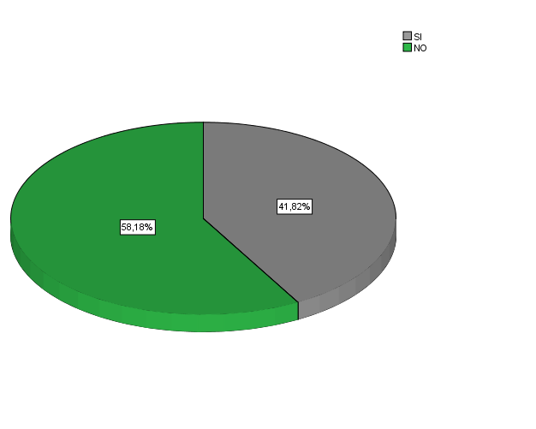
9. PRESENTACION Y ANALISIS DE DATOS
5.- JUSTIFICACIÓN DE LA INVESTIGACIÓN
¿¿Ha utilizado alguna herramienta de tecnología de aprendizaje y conocimiento (TAC) Coloque el nombre?
Se concluyo que no han utilizado alguna herramienta de tecnología de aprendizaje y conocimiento (TAC).
.

Slide 16
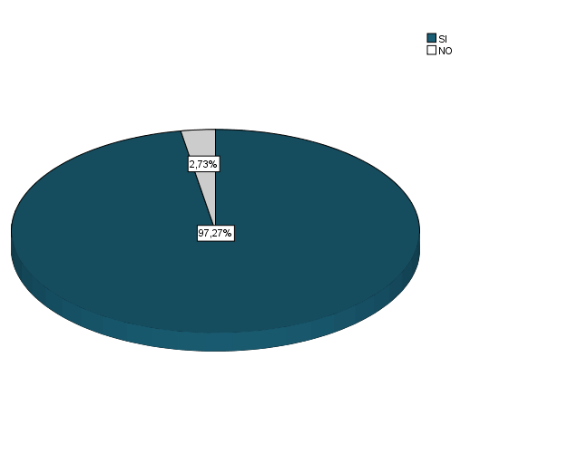
9. PRESENTACION Y ANALISIS DE DATOS
5.- JUSTIFICACIÓN DE LA INVESTIGACIÓN
¿Considera Ud. que la tecnología educativa es parte importante para el desarrollo de la educación superior?
Se concluyo que la tecnología educativa es parte importante para el desarrollo de la educación superior.

Slide 17
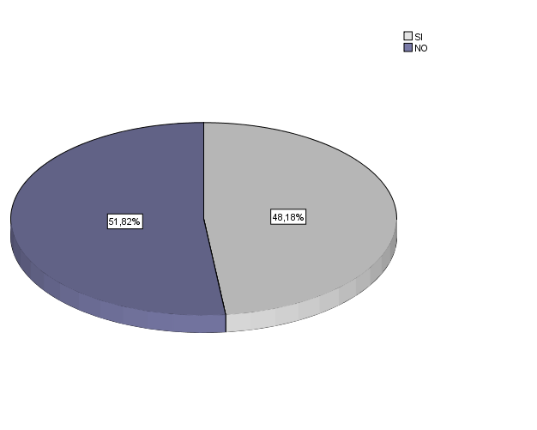
9. PRESENTACION Y ANALISIS DE DATOS
5.- JUSTIFICACIÓN DE LA INVESTIGACIÓN
¿Considera Ud. que el personal de docentes tiene conocimientos acerca de tecnologías de aprendizaje y conocimiento (TAC)??
Se concluyo que el personal de docentes tiene conocimientos acerca de tecnologías de aprendizaje y conocimiento (TAC).

Slide 18
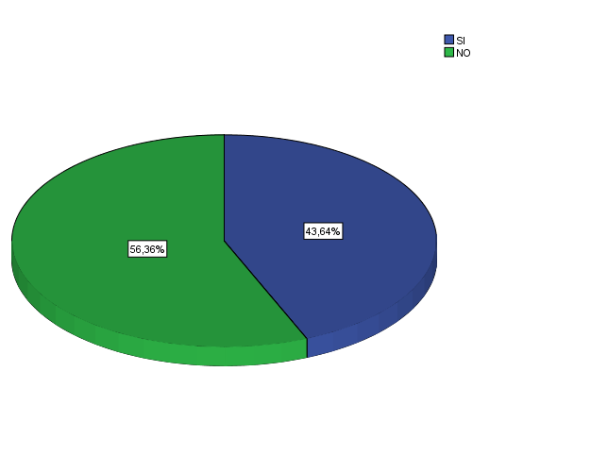
9. PRESENTACION Y ANALISIS DE DATOS
5.- JUSTIFICACIÓN DE LA INVESTIGACIÓN
¿Los docentes aplican sus contenidos considerando las tecnologías de la información y comunicación (TAC)?
Se concluyo que los docentes no aplican sus contenidos considerando las tecnologías de la información y comunicación (TAC)

Slide 19
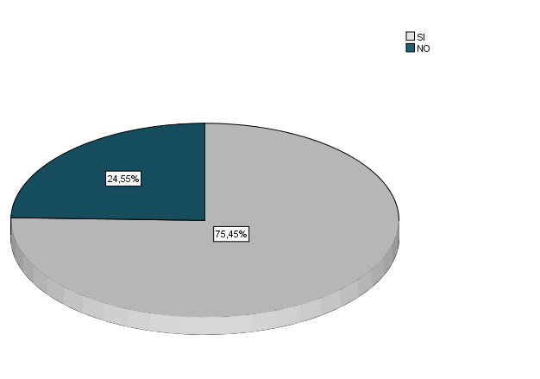
9. PRESENTACION Y ANALISIS DE DATOS
5.- JUSTIFICACIÓN DE LA INVESTIGACIÓN
¿Considera que la utilización de tecnologías de aprendizaje y conocimiento (TAC) permiten el ahorro de recursos?
Se concluyo que si consideran que la utilización de tecnologías de aprendizaje y conocimiento (TAC) permiten el ahorro de recursos

Slide 20
9. PRESENTACION Y ANALISIS DE DATOS
5.- JUSTIFICACIÓN DE LA INVESTIGACIÓN
¿Cómo estudiantes en el periodo presencial ha recibido capacitación acerca del aprendizaje y conocimiento (TAC?
Se concluyo que cómo estudiantes en el periodo presencial no han recibido capacitación acerca del aprendizaje y conocimiento (TAC).

Slide 21
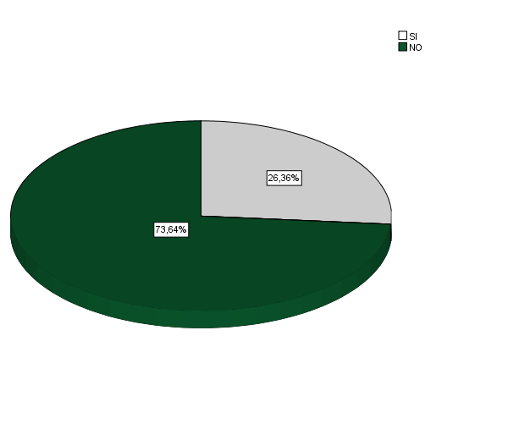
9. PRESENTACION Y ANALISIS DE DATOS
La AGE dispone para el personal de estudiantes de una plataforma de tecnologías de aprendizaje y conocimiento (TAC)?
Se concluyo que la AGE no dispone para el personal de estudiantes de una plataforma de tecnologías de aprendizaje y conocimiento (TAC).

Slide 22
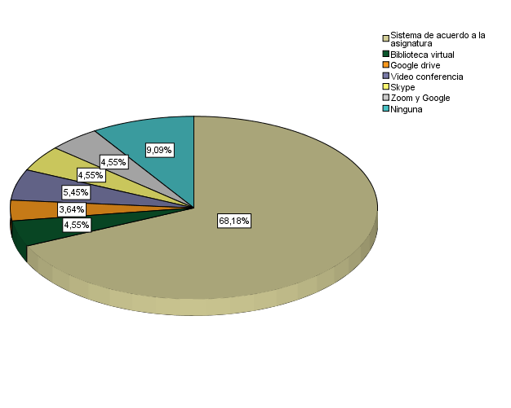
9. PRESENTACION Y ANALISIS DE DATOS
¿De ser el caso, que herramienta virtual recomendaría aplicar a los estudiantes de la AGE Coloque el nombre?
 |  | Frecuencia | Porcentaje
Válido | Sistema de acuerdo a la asignatura | 75 | 68,2
 | Biblioteca virtual |  | 4,5
 | Google drive | 4 | 3,6
 | Video conferencia | 6 | 5,5
 | Skype | 5 | 4,5
 | Zoom y Google | 5 | 4,5
 | Ninguna | 10 | 9,1
 | Total | 110 | 100,0
Se concluyo que una herramienta virtual que recomendaría aplicar a los estudiantes de la AGE es utilizar un sistema de acuerdo a la asignatura

Slide 23
9. PRESENTACION Y ANALISIS DE DATOS
ENTREVISTAS REALIZADAS AL COMANDANTE Y OFICIALES DE LA ACADEMIA GENERAL DEL EJÉRCITO
Durante las entrevistas realizadas se mencionó que no todos los docentes e instructores conocen de las tecnologías de aprendizaje y conocimiento (TAC), actualmente la institución posee una plataforma a través de la ESPE, para las fases a distancia. pero no una propia que permita desarrollar totalmente las actividades educativas, además sugieren el empleo de las siguientes plataformas gratuitas como: (Zoom, Edmodo y otras), donde Zoom consideran que es la mejor opción ya que brinda muchas más opciones.

Slide 24
10. CUMPLIMIENTO Y DESARROLLO DE SUS OBJETIVOS
5.- JUSTIFICACIÓN DE LA INVESTIGACIÓN
OBJETIVO 1
Verificar cual es el nivel de aprendizaje de los alumnos de los Cursos de Estado Mayor, tanto de arma como de servicios de la Academia de Guerra del Ejercito sin la utilización de Tecnologías del Aprendizaje y del Conocimiento,
Dentro del marco teórico se plantearon algunos conceptos importantes relacionados con la utilización de la tecnología siendo esta parte importante del cumplimiento de es este objetivo 1 como:
Tecnologías de Aprendizaje y Conocimientos
Modelo Educativo
Evaluación del aprendizaje
Evaluación docente
Evaluación del diseño curricular
Software de asignaturas
Plataforma virtual
Doctrina de la asignatura
Reportes
Normativas legales

Slide 25
Además se establecieron las siguientes preguntas dentro de las encuestas que contribuyeron al cumplimiento de este objetivo obteniéndose los siguientes resultados:
Donde manifestaron los estudiantes que no han utilizado en un 58.20 % alguna herramienta de tecnología de aprendizaje y conocimiento (TAC).
Donde los estudiantes manifestaron en un 97,30% que la tecnología educativa son parte importante para el desarrollo de la educación superior en la Academia de Guerra del Ejército especialmente por los nuevos acontecimientos que se han venido desarrollandose en el país.

Slide 26
10. CUMPLIMIENTO Y DESARROLLO DE SUS OBJETIVOS
5.- JUSTIFICACIÓN DE LA INVESTIGACIÓN
OBJETIVO 2
Identificar los beneficios del uso las Tecnologías del Aprendizaje y del Conocimiento en los alumnos de los Cursos de Estado Mayor, tanto de arma como de servicios de la Academia de Guerra del Fuerza Terrestre.
Dentro de las principales ventajas que consideran tendrá el empleo de las Tecnologías del Aprendizaje y del Conocimiento (TAC), se mencionan:
Modernización de la educación y Se optimiza recursos y tiempo
Ahorros de recursos y tiempo, mayor conocimiento y aprendizaje
Tienes más tiempo para hacer tus labores escolares y puedes buscar en internet las respuestas a lecciones.
Optimizar el tiempo en las unidades militares.
Mayor recolección de datos
Con lo cual se está contestando al objetivo 2 en base a los datos obtenidos en las encuestas aplicadas que nos dan un criterio más preciso sobre las ventajas que tiene un estudiante con el uso de las Tecnologías del Aprendizaje y del Conocimiento (TAC), con lo cual se obtendrá mejores resultados en el ámbito educativo.

Slide 27
10. CUMPLIMIENTO Y DESARROLLO DE SUS OBJETIVOS
OBJETIVO 3
Determinar la importancia de utilizar las Tecnologías del Aprendizaje y del Conocimiento durante el proceso de aprendizaje de los alumnos de los Cursos de Estado Mayor, tanto de arma como de servicios de la Academia de Guerra del Fuerza Terrestre.
Este objetivo estará guiado en la propuesta donde se determinara la importancia y el empleo de estas herramientas y donde se considerara los siguientes aspectos:
Objetivo
Importancias de las TAC
Las nuevas tecnologías del Aprendizaje y del Conocimiento (TAC),
Propuesta del nuevo formato del syllabus
Plataforma - Zoom
Requerimientos de tecnología
Plan de capacitación docente
Plan de capacitación estudiantes
Temas que serán abarcados dentro de la propuesta del capítulo V

Slide 28
GRACIAS

